Slide 1
Чорнобиль – трагедія, подвиг, пам’ять…

Slide 2
26 квітня 1986 рік

Slide 3
Пожежа
Після вибуху 800т графіту
горіли 10 днів
Загинула 31 людина
У гасінні пожежі брали
участь 240 тис чоловік
Одразу 8,5 млн людей
були опромінені
Забруднено 155 тис кв.км
Реактор випромінював
радіацію ще 3 тижні

Slide 4
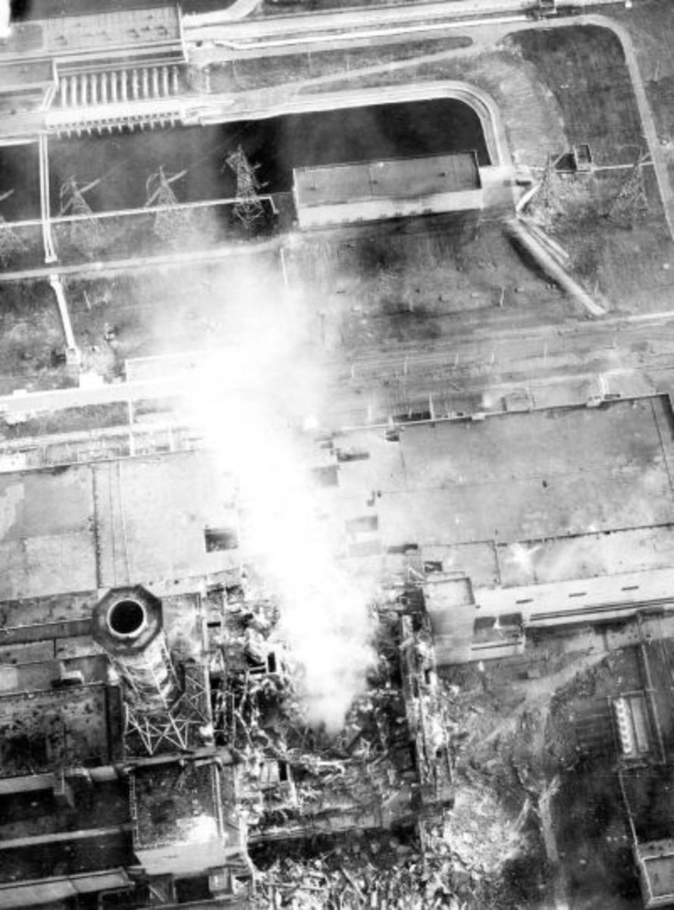
Причини
Некомпетентність персоналу
Неправильне проектування реактора
Недостатнє інформування персоналу про небезпеку

Slide 5
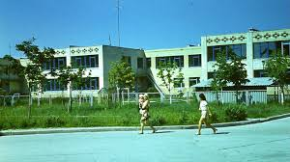
Замовчування
Люди, які жили в сусідніх містах, нічого не знали, їх не забезпечили достатньою кількістю йоду, щоб захиститися від радіаційних опромінень. Їм не розповідали, як поводитися.
Перші повідомлення про те, що в Чорнобилі сталася аварія, в радянських ЗМІ з’явилися лише 27 квітня, коли з моменту аварії минуло 36 годин.
Про небезпеку за кордоном повідомили раніше, ніж у зоні лиха.

Slide 6
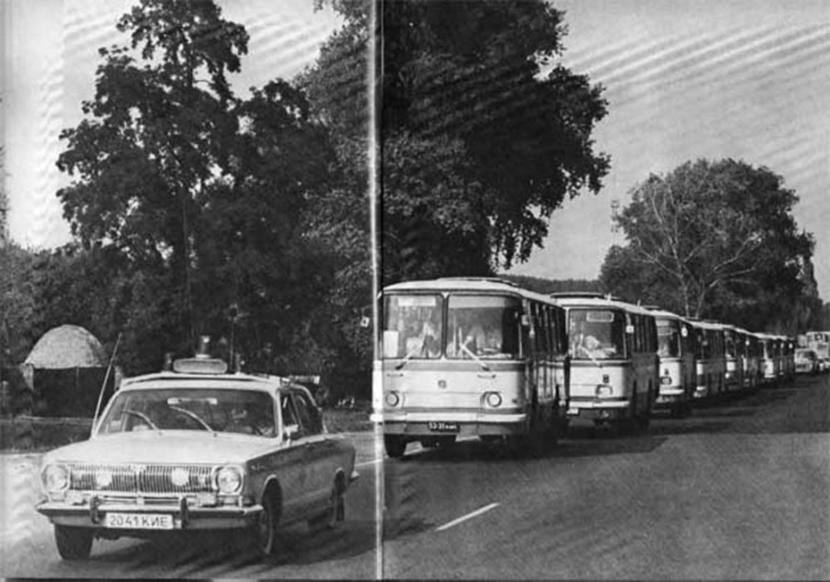
Евакуація
Відміна евакуації 26 квітня
Відсутні рекомендації населенню про зменшення впливу радіації
Невірний шлях
руху колон
Забруднені транспортні
засоби

Slide 7
Наслідки
Постраждали 12 областей України
70% радіації отримала Білорусь (зона відчуження понад 4000 кв.км)
Радіоактивна хмара зачепила схід США
Радіоактивні дощі зафіксовані в Ірландії
Забруднені води Дніпра і Прип*яті
У 1987 році 2 тис. жертв, у 1995 році – 37,5 тис.
Підвищення рівня захворюваності

Slide 8
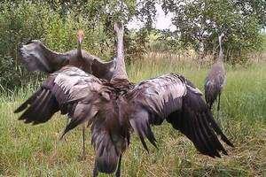
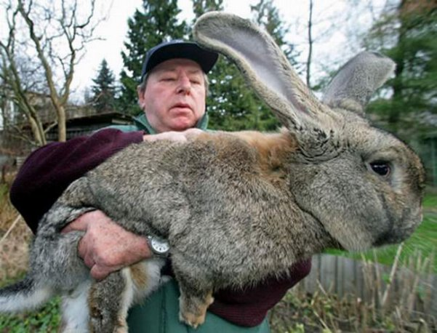
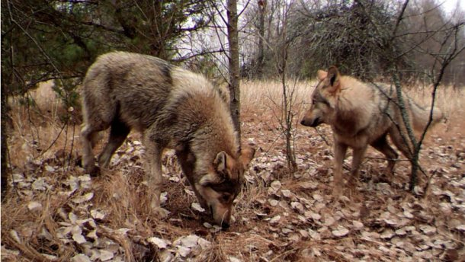
Зона відчуження сьогодні
Можливість скорочення зони відчуження
Пропозиції щодо створення Поліського біосферного заповідника

Slide 9
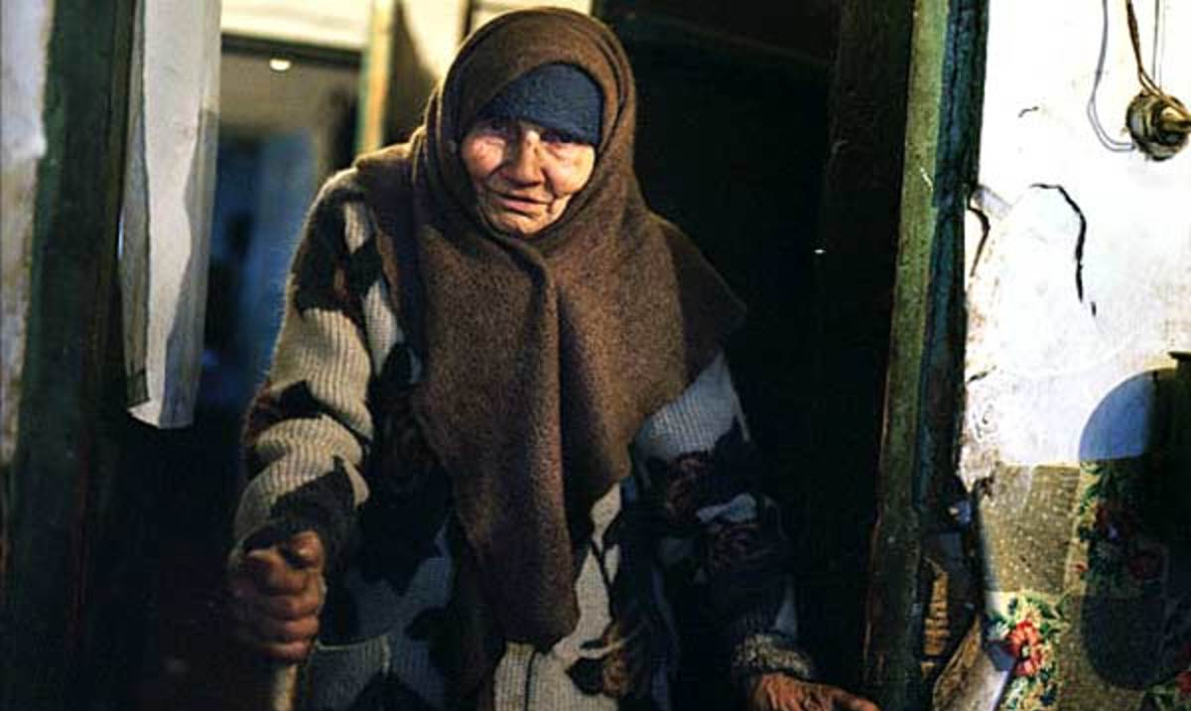
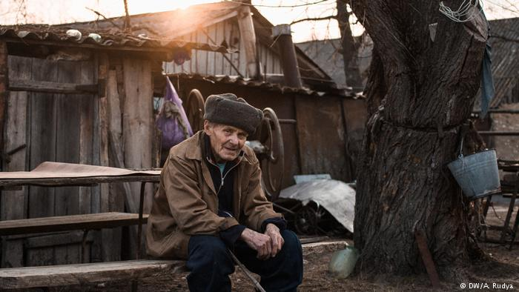
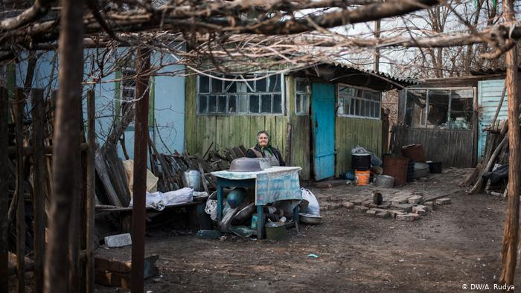
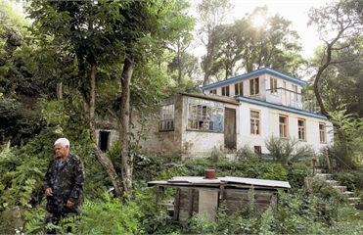
Повертанці
Заселено 11 населених пунктів.
Найбільш “людним” є Чорнобиль.

Slide 10
Фільми про Чорнобиль
«Розпад» – художній фільм про аварію на Чорнобильській АЕС та її наслідки, знятий режисером Михайлом Беліковим.
«Авро́ра» — російськомовний фільм режисури Оксани Байрак. Стрічка присвячена маленькій дівчинці-сироті Аврорі, яка постраждала внаслідок аварії на Чорнобильській АЕС.
«У суботу» – фільм про перший день після аварії на Чорнобильській АЕС.
«Земля забуття» – фільм режисури Мішель Боганім розповідає історію кількох осіб і їхніх сімей, життя яких було зламане та знищене трагічним вибухом.
«Чорнобиль. За хвилину до катастрофи» – фільм-реконструкція, який розповідає як похвилинно вів себе персонал ЧАЕС у ніч аварії.
Документальна драма Світлани Усенко "Розщеплені на атоми" поверне час назад, до 1986 року та дозволить подивитись на Чорнобильську катастрофу очима людей, які бачили все на власні очі, та зробити власні висновки.

Slide 11
Чорнобиль: 30 років потому

